Slide 1








APACHE SPARK:
APACHE SPARK:
COMPONENTES Y CASOS DE USO

Slide 2

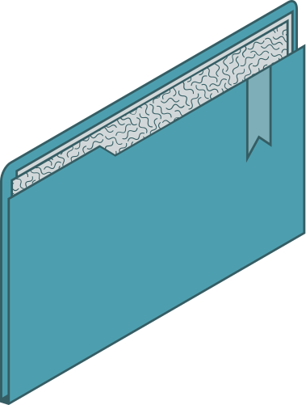
03. ¿Qué es Apache Spark?
ÍNDICE
05. Arquitectura General
07. Ventajas
08. Componentes principales
10. Casos de uso
06. Equipos y Aplicaciones
07. Pensamiento Computacional
08. Resolución de Problemas

Slide 3
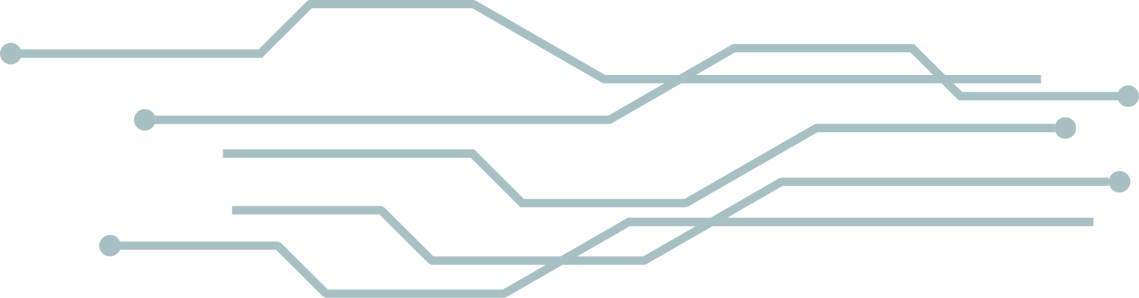

¿Qué es Apache Spark?
Apache Spark es un motor unificado de analíticas para procesar datos a gran escala de código abierto que integra módulos para SQL, streaming, aprendizaje automático y procesamiento de grafos.
Permite procesar datos de manera rápida, escalable y distribuida, tanto en memoria como en disco.

Slide 4
¿Qué es Apache Spark?
Su principal característica es el uso del RDD (Resilient Distributed Dataset), una estructura que permite trabajar con datos distribuidos en memoria, mejorando notablemente el rendimiento.
Puede ejecutarse en distintos entornos, como Hadoop YARN, Apache Mesos, Kubernetes o de manera independiente (Standalone).

Slide 5

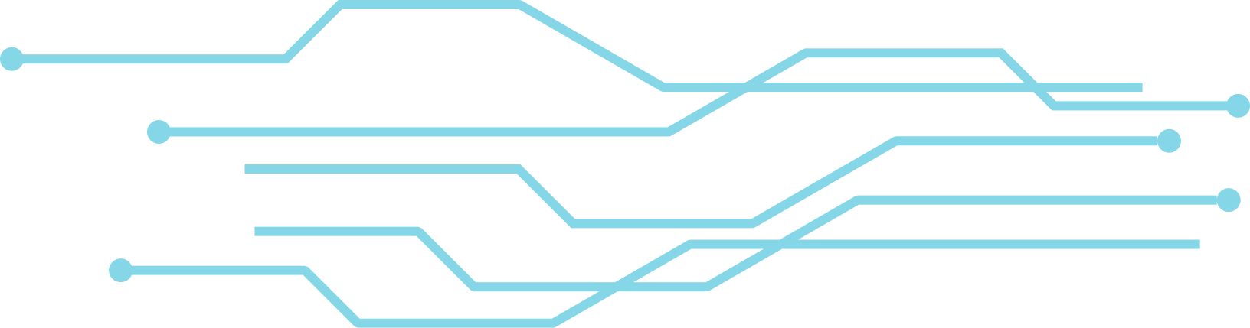

ARQUITECTURA GENERAL
La arquitectura de Spark se basa en un modelo maestro-trabajador (Master-Worker):
  Driver Program: coordina la ejecución de la aplicación Spark.
  Cluster Manager: administra los recursos del clúster (CPU, memoria, nodos).
  Executors: ejecutan las tareas distribuidas y almacenan los datos en memoria.
Este modelo permite que las tareas se distribuyan de forma eficiente entre los distintos nodos del clúster.

Slide 6
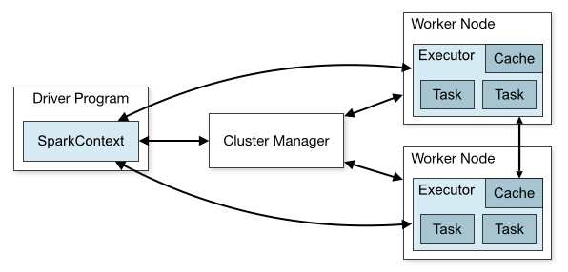
ARQUITECTURA GENERAL

Slide 7


ventajas
  Rapidez: El procesamiento en memoria y el programador de DAG de Spark permiten ejecutar cargas de trabajo más rápido que con Hadoop MapReduce, sobre todo en el caso de tareas iterativas.
  Versatilidad: Los operadores generales de Spark simplifican el desarrollo de aplicaciones en paralelo soporta múltiples lenguajes (Scala, Python, Java, R, SQL).
  Escalabilidad: ofrece escalabilidad horizontal, ya que procesa grandes cantidades de datos distribuyendo el trabajo entre los nodos del clúster.
  Uso general: Permite usar una pila de bibliotecas que incluye SQL, DataFrame, MLlib para aprendizaje automático, GraphX y Spark Streaming. Además, puedes combinarlas sin problemas en la misma aplicación.
  Innovación con el framework de código abierto: Spark aprovecha el potencial de las comunidades de software libre para innovar rápidamente y solucionar problemas, lo que se traduce en un desarrollo y un tiempo de lanzamiento más rápidos.

Slide 8
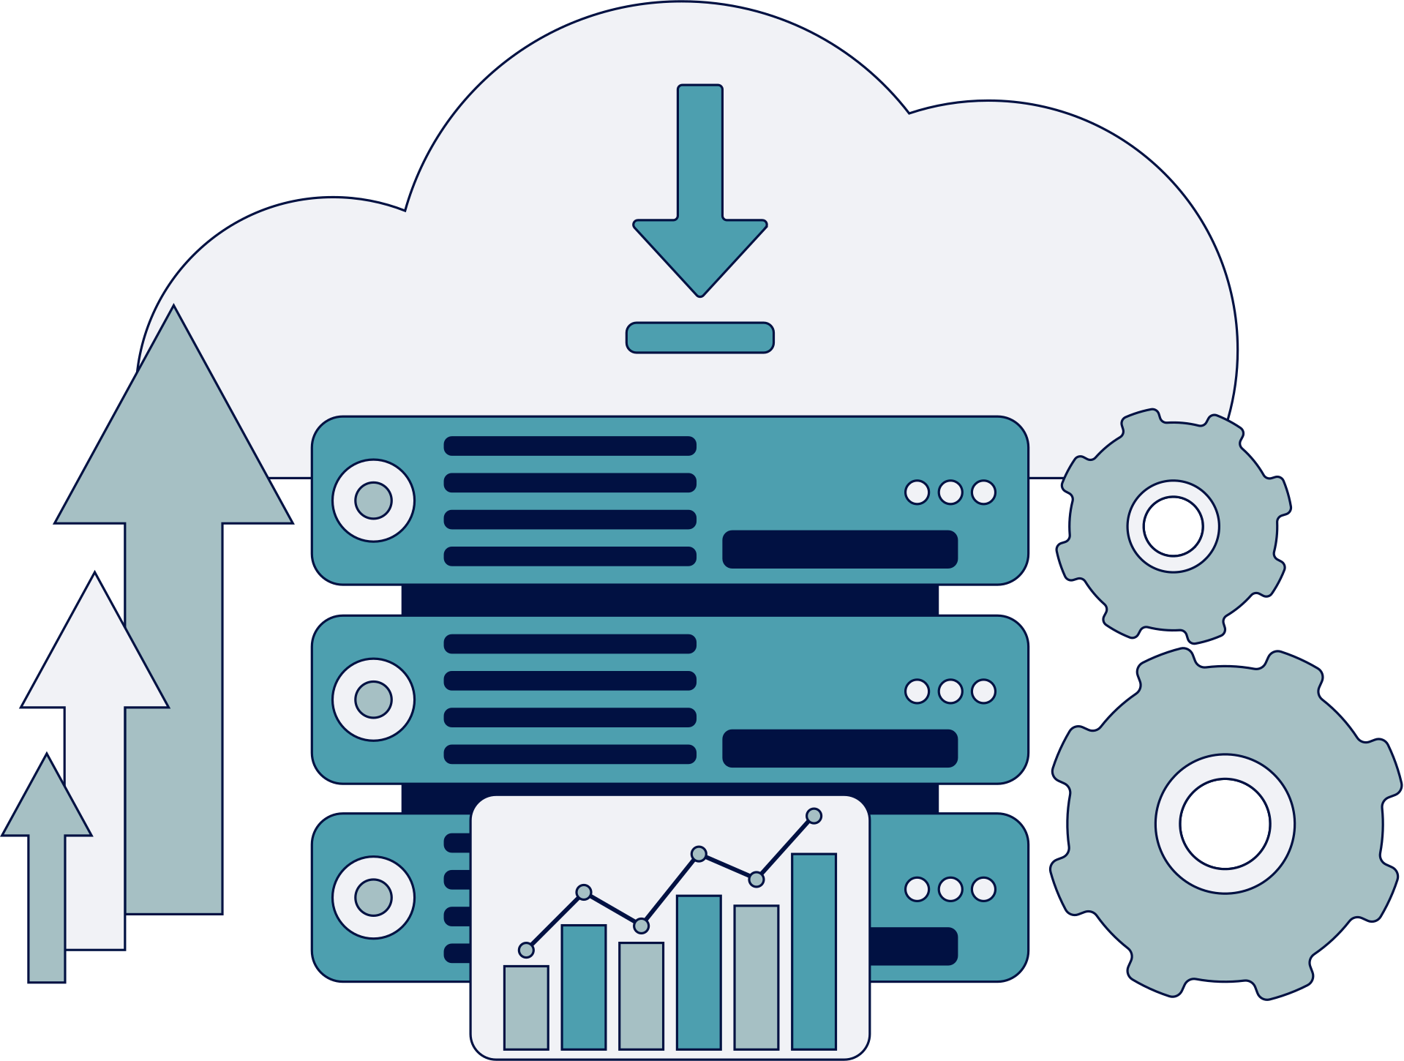
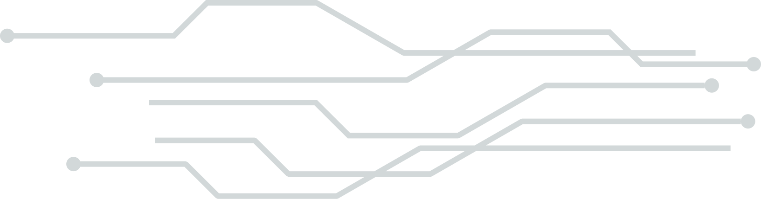
COMPONENTES PRINCIPALES
1. Spark Core: Es el núcleo del sistema, encargado de las operaciones básicas. Administra la ejecución de tareas, la comunicación entre los nodos y la recuperación de fallos.
Spark puede almacenar información en memoria RAM, lo que mejora la velocidad frente a sistemas que solo leen desde disco, como Hadoop MapReduce.
2. Spark SQL: Permite trabajar con datos estructurados y semiestructurados mediante consultas SQL.
Introduce los DataFrames y Datasets, estructuras similares a tablas que facilitan la manipulación de datos.
3. Spark Streaming: Está diseñado para procesar flujos de datos en tiempo real. Divide los datos entrantes en micro-lotes, lo que permite analizarlos casi al instante.

Slide 9

COMPONENTES PRINCIPALES
4. MLlib (Machine Learning Library): Es la biblioteca de aprendizaje automático de Spark.
Incluye una amplia variedad de algoritmos y herramientas para clasificación, regresión, clustering, filtrado colaborativo y reducción de dimensiones.
También ofrece funciones para la preparación de datos, como normalización o extracción de características.
5. GraphX
Es el módulo orientado al análisis de grafos y redes.
Permite representar y analizar relaciones entre elementos, como conexiones en redes sociales, rutas de transporte o vínculos entre páginas web.
GraphX combina el modelo con las capacidades de los RDD, lo que permite ejecutar algoritmos como PageRank, detección de comunidades o búsqueda de rutas más cortas sobre datos masivos.

Slide 10
CASOS DE USO
.1 Procesamiento de datos masivos: Spark se utiliza para limpiar, transformar y analizar grandes conjuntos de datos en empresas y centros de investigación.
2. Análisis en tiempo real: Con Spark Streaming, permite monitorear datos que llegan constantemente, como redes sociales o sensores IoT.
3. Machine Learning: MLlib facilita la creación de modelos predictivos, detección de fraudes y recomendaciones personalizadas.

Slide 11

CASOS DE USO
4. Análisis de grafos: Con GraphX, Spark analiza redes de conexiones como relaciones de usuarios, rutas o comunidades.
5. Procesamiento de logs: Se usa para analizar registros de servidores y detectar patrones o errores en tiempo real.
6. Integración con Big Data: Spark se combina con HDFS, Cassandra o Amazon S3 para analizar información distribuida a gran escala.

Slide 12

MUCHAS GRACIAS

